Slide 1
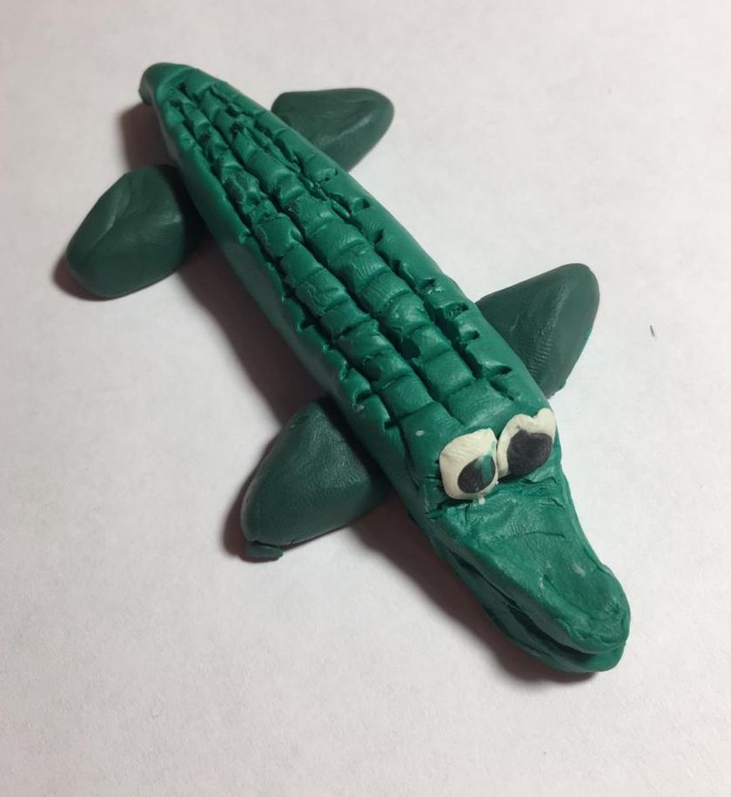
ЛЕПКА «КРОКОДИЛ»
Выполнили
Артемьева О.Е.
Барсукова О.Б.

Slide 2
Программное содержание: • Дать первичные представления об особенностях внешнего вида и образа жизни крокодила. • Формировать умение раскатывать валики разной величины прямыми движениями рук. • Формировать умение сплющивать детали в нужном месте, присоединять их симметрично, дополнять изделие, украшать вылепленный предмет при помощи стеки. • Развивать мелкую моторику, внимание, речь, мышление. • Воспитывать желание доводить начатое дело до конца, желание выполнять работу аккуратно, убирать за собой рабочее место.

Slide 3
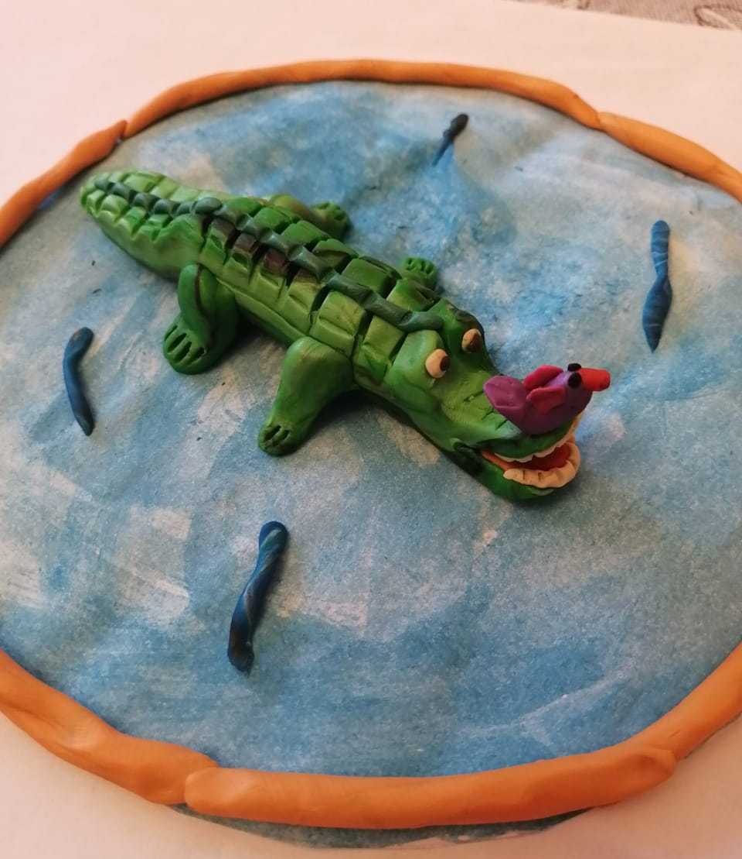
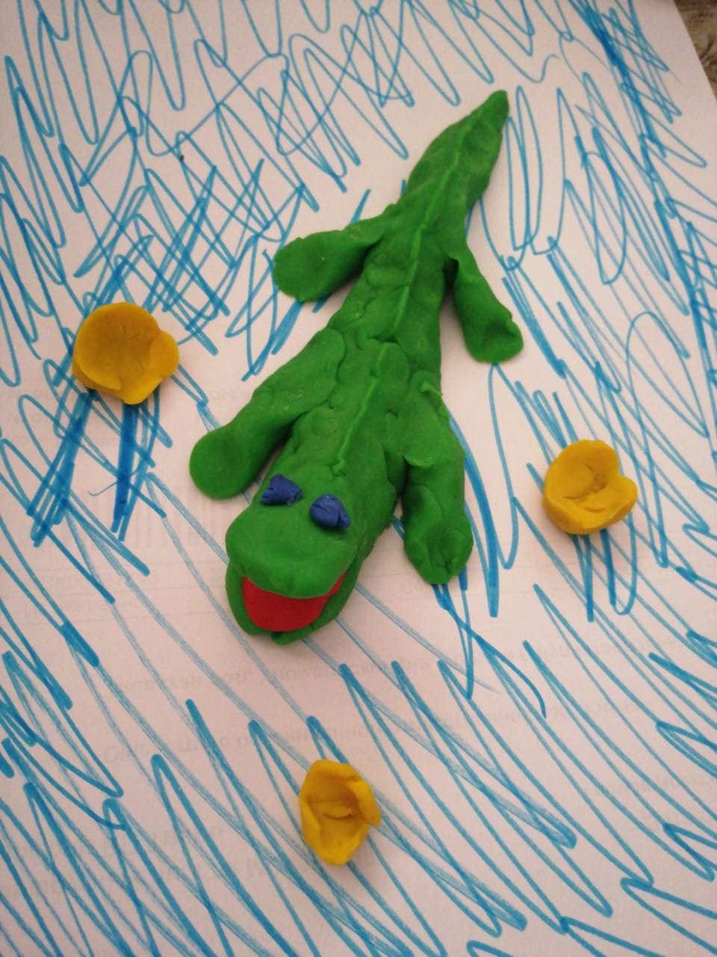
ЗАГАДКА Пасть его зубастая, Страшная, опасная, Хоть на вид он как бревно, Мощный, хищный всё равно.

Slide 5
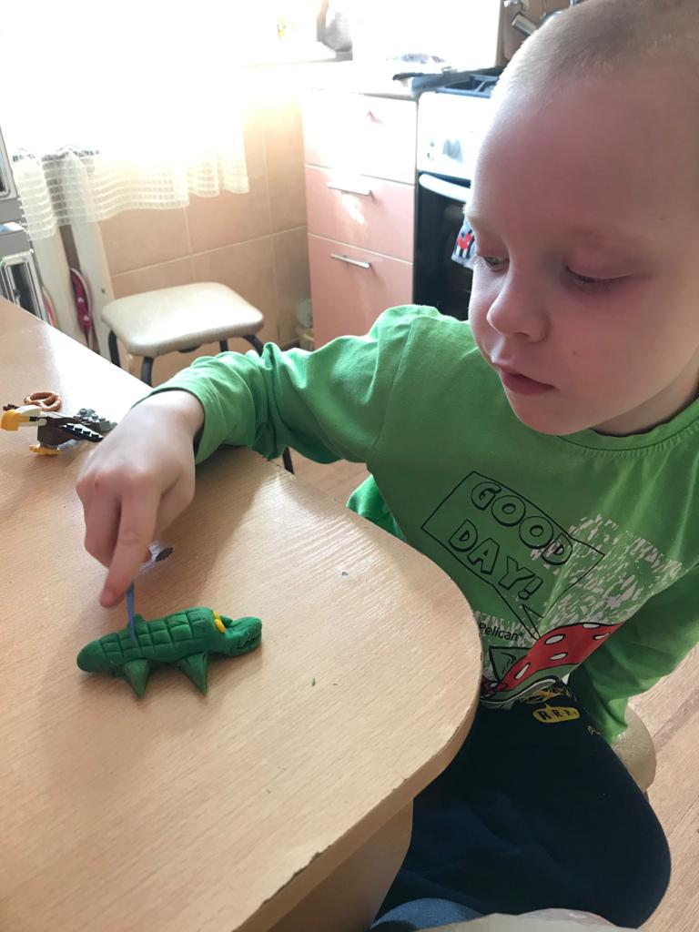
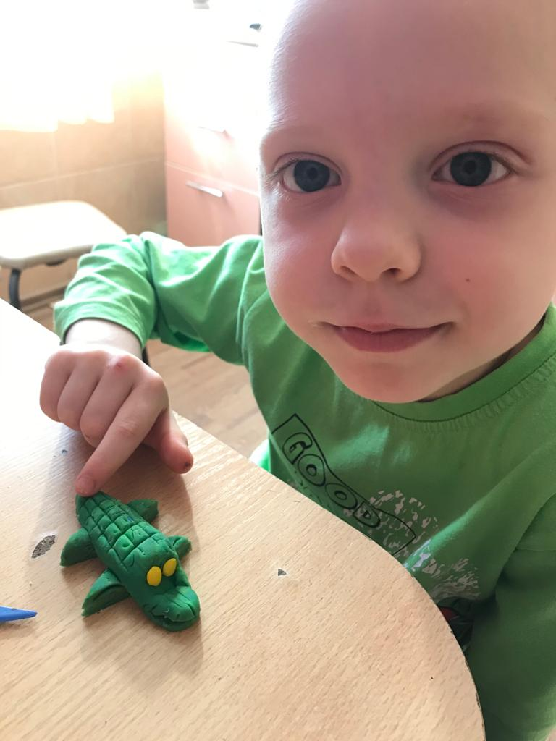

Slide 6
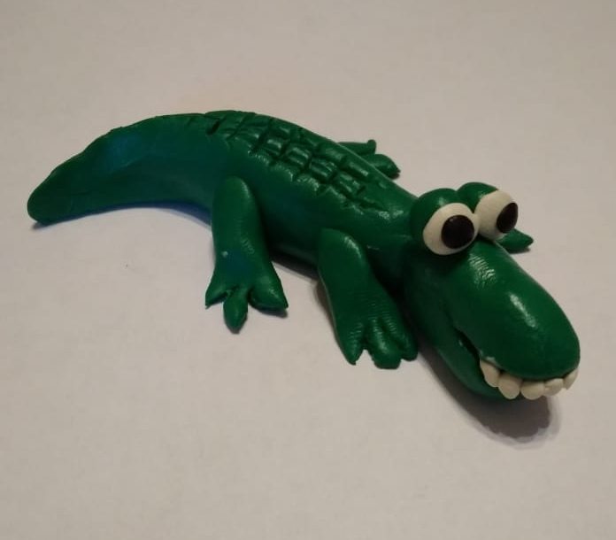
СПАСИБО ЗА ВНИМАНИЕ!

